Slide 1
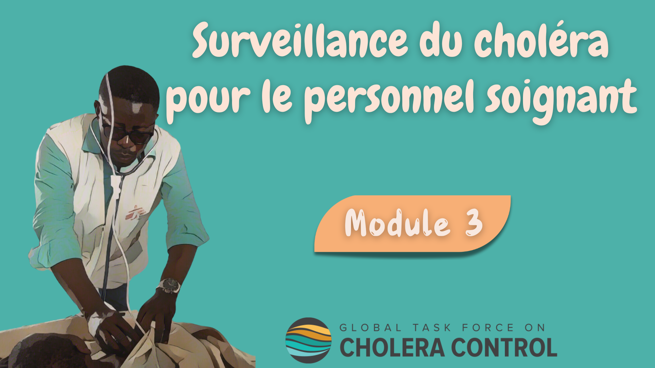
Notes:
Bienvenue au troisième module du cours en ligne du GTFCC sur la surveillance du choléra pour le personnel soignant.

Slide 2
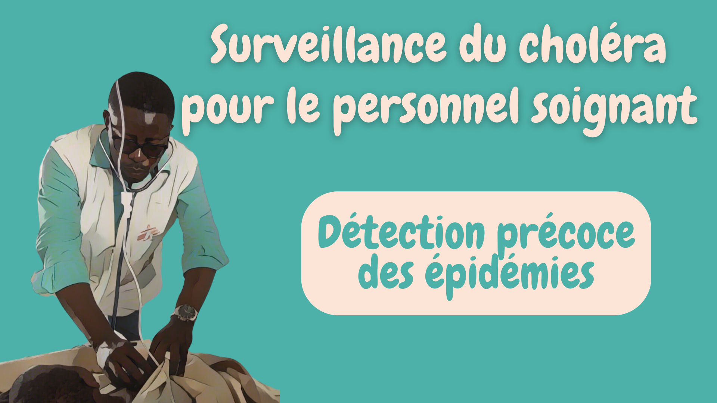
Notes:
Dans ce module, nous verrons comment mettre en œuvre la surveillance pour la détection précoce des épidémies de choléra.

Slide 3


Préparez-vous
Avant de suivre ce module, assurez-vous d'avoir suivi : Module 2 "Principes clés"
Notes:
Bien que ce module se concentre sur les spécificités de la surveillance du choléra pour la détection précoce des épidémies, les principes généraux abordés dans le module 2 s'appliquent également - ces principes s'appliquent toujours. Par conséquent, si vous ne l'avez pas encore fait, nous vous encourageons à suivre le module 2 avant de suivre ce module.

Slide 4

Qu'allez-vous apprendre ?
Comment mettre en œuvre la surveillance pour la détection précoce :
    Comment identifier les patients suspects de choléra
    Quels patients suspects de choléra tester
    Quand notifier les patients suspects de choléra
Notes:
À l'issue de ce module, vous saurez comment mettre en œuvre la surveillance pour la détection précoce, en particulier :
Comment identifier les patients suspects de choléra ;
Quels patients suspects de choléra tester ;
Et, la fréquence à laquelle il faut notifier les patients suspects de choléra.

Slide 5

Contexte
Photo adaptée de : OMS/Billy Miaron
Notes:
Commençons par un bref rappel des principes généraux pour la surveillance du choléra pour la détection précoce d'une épidémie.

Slide 6









Détection précoce
Lorsqu'il n'y a PAS d'épidémie de choléra dans votre zone géographique
Les autorités sanitaires informent régulièrement le personnel soignant de la situation du choléra dans leur zone géographique
Restez informé
    À tout moment, sachez :
      La situation du choléra dans votre zone géographique
      Si la surveillance vise la détection précoce
Photo adaptée de : OMS / Francine Tchouta
Notes:
La surveillance est mise en œuvre pour la détection précoce d'une épidémie de choléra lorsqu'il n'y a pas d'épidémie de choléra en cours dans une zone géographique locale.
Les autorités sanitaires partagent régulièrement des informations et des mises à jour sur la situation locale du choléra.
Veillez à vous tenir au courant de manière à connaître à tout moment la situation du choléra dans votre zone géographique et à savoir si la surveillance vise la détection précoce.

Slide 7


Objectif
La détection précoce permet la mise en œuvre rapide de mesures pour réduire la propagation et limiter le nombre de cas et de décès
Identifiez, testez et notifiez les patients suspects de choléra
conformément aux recommandations de ce module
Tant qu'aucune épidémie de choléra n'est détectée
Modules 4 & 5 : Surveillance dans les autres situations
Si une épidémie est détectée, la surveillance évolue
Notes:
La mise en œuvre de la surveillance pour la détection précoce d'une épidémie de choléra vise à permettre la mise en œuvre rapide d’une réponse afin de réduire la propagation de l'épidémie et de limiter le nombre de cas et de décès dus au choléra.
Pour mettre en œuvre la surveillance du choléra en vue d'une détection précoce, il convient d'identifier, de tester et de notifier tout patient suspect de choléra conformément aux recommandations de ce module.
Cela s'applique tant qu'aucune épidémie de choléra n'est détectée dans votre zone géographique locale. Si une épidémie est détectée dans votre zone géographique, la manière de mettre en œuvre la surveillance du choléra évolue. Vous en apprendrez plus sur la surveillance dans ces situations dans les modules 4 et 5.

Slide 8
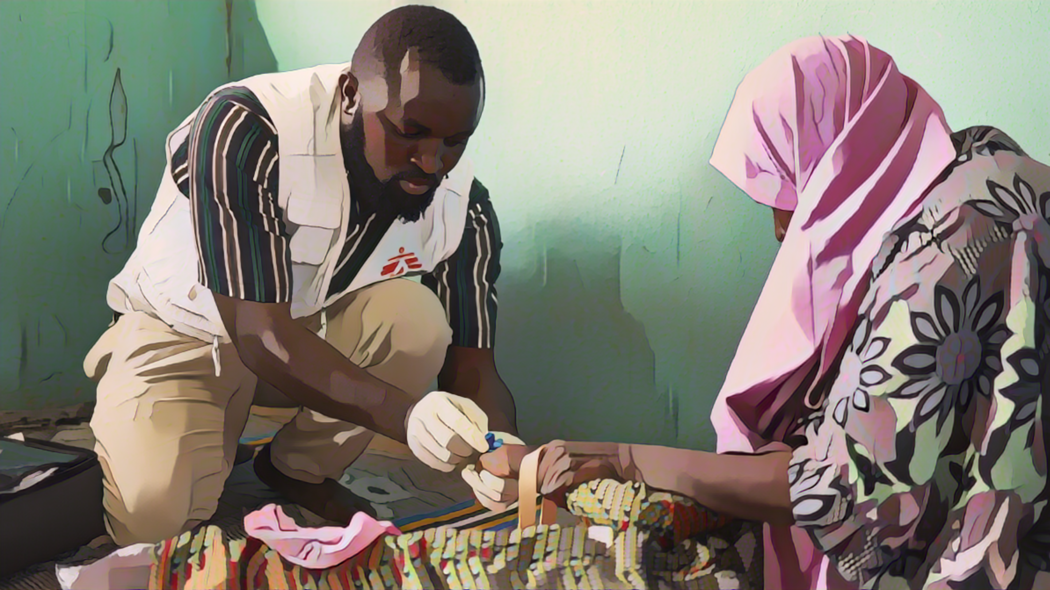
Patients suspects de choléra
Photo adaptée de : Abba Adamu Musa
Notes:
Voyons comment identifier les patients suspects de choléra lorsque la surveillance est pour la détection précoce d’une épidémie.

Slide 9

Définition de cas
Patient suspect de choléra
  Patient ≥ 2 ans souffrant de DAA et de déshydratation sévère
  ou
  Patient ≥ 2 ans décédé de DAA
Module 2 : Reconnaître la DAA et la déshydratation sévère
Diverses maladies peuvent être à l'origine de DAA, en particulier chez les jeunes enfants
Critères âge & déshydratation sévère
    Plus probable que les patients suspects de choléra en soient atteints
    Évite de déclencher de fréquentes fausses alertes au choléra
    Améliore l'efficacité de la surveillance et de la détection précoce
Notes:
Lorsque la surveillance est mise en œuvre pour la détection précoce, un cas suspect de choléra est tout patient âgé de 2 ans ou plus qui présente une diarrhée aqueuse aiguë (DAA) et une déshydratation sévère, ou tout patient âgé de 2 ans ou plus qui est décédé des suites de DAA.
Si vous n'êtes pas sûr de savoir comment identifier une DAA ou une déshydratation sévère, nous vous encourageons à vous référer au module 2.
Diverses maladies peuvent causer de la DAA, en particulier chez les jeunes enfants. C'est pourquoi des critères d'âge et de déshydratation s'appliquent en plus de la DAA. Il est plus probable que les patients atteints de DAA qui répondent à ces critères aient le choléra. Par conséquent, l'application de ces critères permet d'éviter de déclencher de fréquentes fausses alertes. Le système de détection précoce est ainsi plus efficace.

Slide 10

Tests pour le choléra
Photo adaptée de : OMS/Fid Thompson
Notes:
Intéressons-nous à présent aux tests effectués sur les patients suspects de choléra lorsque la surveillance est pour la détection précoce.

Slide 11
Stratégie de test
Tous les patients suspects de choléra sont testés
  Essentiel pour déterminer si le choléra circule ou non
Si des TDR sont disponibles
Si les TDR ne sont PAS disponibles
TDR pour trier les échantillons pour confirmation
Echantillons non triés pour confirmation
TOUS les patients suspects de choléra sont testés par TDR
Echantillons de TOUS les patients TDR+ envoyés à un laboratoire pour confirmation
Echantillons de TOUS les patients suspects de choléra envoyés à un laboratoire pour confirmation
Notes:
Il est important de noter que lorsque la surveillance vise à détecter précocement une épidémie de choléra, tous les patients qui répondent à la définition d'un cas suspect de choléra doivent être testés pour le choléra.
Il est en effet essentiel de tester tous les patients suspects de choléra pour être en mesure de déterminer si le choléra circule ou non.
Si des TDR sont disponibles dans votre établissement, utilisez-les pour trier les échantillons à analyser en laboratoire.
Effectuer un TDR sur tous les patients qui répondent à la définition d'un cas suspect de choléra.
Si le résultat du TDR est négatif, le choléra peut être exclu chez ce patient.
Si le résultat du TDR est positif, prélevez des échantillons et envoyez-les à un laboratoire pour un test de confirmation par culture ou PCR.
Si les TDR ne sont pas disponibles dans votre établissement, prélevez des échantillons sur tous les patients qui répondent à la définition d'un cas suspect de choléra et envoyez les échantillons à un laboratoire pour un test de confirmation.

Slide 12
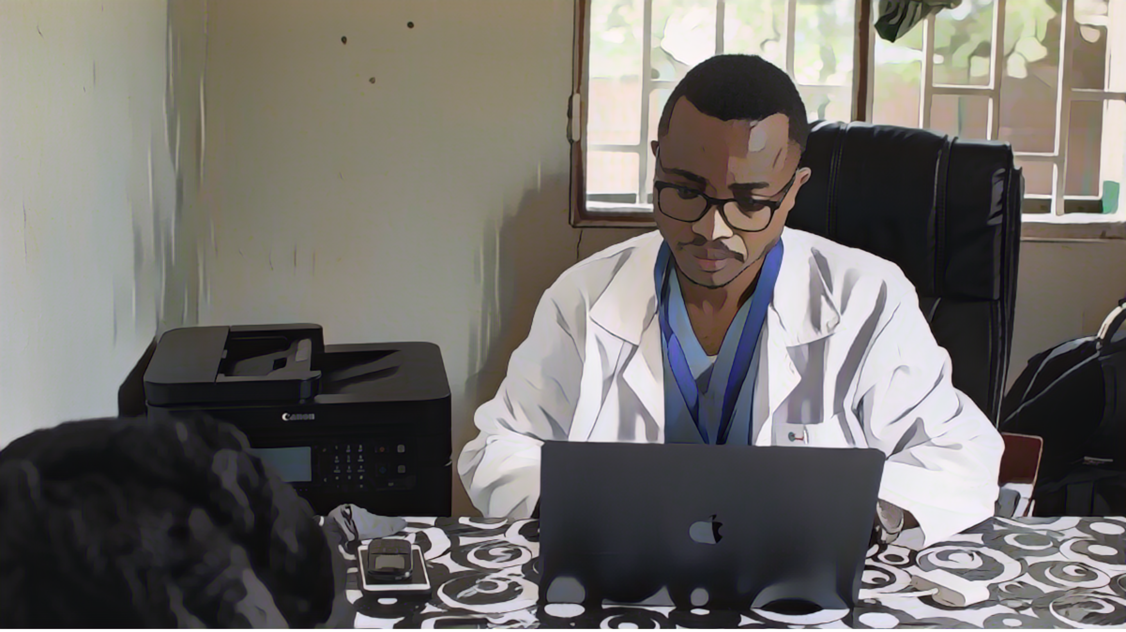
Notifier le choléra
Photo adaptée de : Raissa Karama Rwizibuka/Wellcome Trust
Notes:
Enfin, examinons la notification des patients suspects de choléra.

Slide 13

Notification du choléra
Si un patient suspect de choléra est vu dans votre établissement, les informations standard recueillies sur ce patient sont notifiées le jour même aux autorités sanitaires
Il est essentiel de notifier le jour même pour ne pas retarder la détection d’une épidémie
Le temps est clé !
Module 2 : Informations standard à collecter et à notifier
Si, au cours d'une semaine, aucun patient suspect de choléra n'a été vu dans votre établissement
  Notifier l'absence de cas à la fin de la semaine
Pour notifier, utilisez les canaux et les mécanismes en place dans votre établissement (par exemple, point focal)
Notes:
Si un patient répondant à la définition d'un cas suspect de choléra est vu dans votre établissement, recueillez les informations standard sur ce patient et notifiez-les à votre autorité sanitaire le jour même.
Il est essentiel de notifier dans la journée tout patient suspect de choléra afin de ne pas retarder la détection d'une épidémie potentielle. Le temps est clé pour que la détection soit précoce.
Si vous n'êtes pas sûr de quelles sont les informations standard à recueillir sur les patients suspects de choléra, nous vous invitons à vous reporter au module 2.
Si, au cours d'une semaine donnée, aucun patient répondant à la définition d'un cas suspect de choléra n'a été vu dans votre établissement, notifiez l'absence de cas à votre autorité sanitaire à la fin de la semaine.
Pour notifier les patients suspects de choléra à votre autorité sanitaire, utilisez les canaux et mécanismes de notification en place dans votre établissement. Par exemple, il peut il y avoir un point focal pour la notification.

Slide 14
Points saillants
Dans les zones géographiques où il n'y a PAS d'épidémie de choléra, la surveillance est pour la détection précoce
Les patients suspects de choléra sont âgés de 2 ans ou plus avec DAA et présentent des signes de déshydratation sévère (ou décédés de DAA)
Tous les patients suspects de choléra sont testés
Les informations standard sur ces patients sont notifiées sous 24 heures
Si aucun patient suspect de choléra n'a été vu au cours d'une semaine, ceci est notifié à la fin de la semaine
Notes:
En conclusion de ce module, voici les points importants à retenir.
Dans les zones géographiques où il n'y a pas d'épidémie de choléra, la surveillance vise à détecter précocement toute épidémie de choléra afin de pouvoir y répondre rapidement.
Lorsque la surveillance vise la détection précoce, tout patient âgé de 2 ans ou plus souffrant de diarrhée aqueuse aigue et de déshydratation sévère ou décédé des suites de diarrhée aqueuse aigue est un cas suspect de choléra.
Tous les patients répondant à la définition d'un cas suspect de choléra sont soumis à un test pour le choléra.
En outre, des informations standard sont recueillies sur tous les patients répondant à la définition d'un cas suspect de choléra ; ces informations sont notifiées aux autorités sanitaires sous 24 heures.
Si aucun patient suspect de choléra n'a été vu dans un établissement, cela est notifié chaque semaine.

Slide 15

Notes:
Avant de passer au module suivant, nous vous invitons à répondre à un quiz. Ce quiz comporte trois questions.

Slide 16

Question 1
Pour la détection précoce d'une épidémie de choléra, un patient suspect de choléra est un patient :
    Âgé ≥ 2 ans avec diarrhée aqueuse aiguë
    Avec diarrhée aqueuse aiguë et déshydratation sévère
    Âgé ≥ 2 ans avec diarrhée aqueuse aiguë et déshydratation sévère
    Avec diarrhée aqueuse aiguë
Notes:
Question 1. Pour la détection précoce d'une épidémie de choléra, un patient suspecté de choléra est un patient :
Âgé ≥ 2 ans avec diarrhée aqueuse aiguë.
Avec diarrhée aqueuse aiguë et déshydratation sévère.
Âgé ≥ 2 ans avec diarrhée aqueuse aiguë et déshydratation sévère.
Avec diarrhée aqueuse aiguë.

Slide 17

Question 1 - Réponse
Pour la détection précoce d'une épidémie de choléra, un patient suspect de choléra est un patient :
    Âgé ≥ 2 ans avec diarrhée aqueuse aiguë
    Avec diarrhée aqueuse aiguë et déshydratation sévère
    Âgé ≥ 2 ans avec diarrhée aqueuse aiguë et déshydratation sévère
    Avec diarrhée aqueuse aiguë
Notes:
La bonne réponse est c. Lorsque la surveillance est pour la détection précoce, des critères d'âge et de niveau de déshydratation s'appliquent pour identifier les patients suspects de choléra. Les patients suspects de choléra sont ceux âgés de 2 ans ou plus qui présentent une diarrhée aqueuse aiguë et une déshydratation sévère.

Slide 18
Question 2
Pour la détection précoce d'une épidémie de choléra :
  (Plusieurs réponses possibles)
    Tout patient suspect de choléra est notifié quotidiennement
    Tout patient suspect de choléra est notifié chaque semaine
    L'absence de patient suspect de choléra est notifiée quotidiennement
    L'absence de patient suspect de choléra est notifiée chaque semaine
Notes:
Question 2. Sélectionnez toutes les réponses qui s'appliquent. Pour la détection précoce d'une épidémie de choléra :
Tout patient suspect de choléra est notifié quotidiennement
Tout patient suspect de choléra est notifié chaque semaine
L'absence de patient suspect de choléra est notifiée quotidiennement
L'absence de patient suspect de choléra est notifiée chaque semaine

Slide 19
Question 2 - Réponses
Pour la détection précoce d'une épidémie de choléra :
    Tout patient suspect de choléra est notifié quotidiennement
    Tout patient suspect de choléra est notifié chaque semaine
    L'absence de patient suspect de choléra est notifiée quotidiennement
    L'absence de patient suspect de choléra est notifiée chaque semaine
Notes:
Les réponses correctes sont a et d. Lorsque la surveillance vise la détection précoce, tout patient répondant à la définition d'un cas suspect de choléra est notifié quotidiennement et l'absence de patients répondant à la définition d'un cas suspect de choléra est signalée chaque semaine.

Slide 20
Question 3
Pour la détection précoce d'une épidémie de choléra, tout patient avec une diarrhée aqueuse aiguë est testé pour le choléra
    Vrai
    Faux
Notes:
Question 3. Il s’agit de la dernière question. Pour la détection précoce d'une épidémie de choléra, tout patient avec une diarrhée aqueuse aiguë est testé pour le choléra. Est-ce a) vrai ou b) faux ?

Slide 21
Question 3 - Réponse
Pour la détection précoce d'une épidémie de choléra, tout patient avec une diarrhée aqueuse aiguë est testé pour le choléra
    Vrai
    Faux
Notes:
La bonne réponse est b, c’est-à-dire faux. Lorsque la surveillance est pour la détection précoce, tout patient répondant à la définition d'un cas suspect de choléra est soumis à un test pour le choléra. Toutefois, il ne s'agit pas de tout patient atteint de diarrhée aqueuse aiguë car, en plus de la diarrhée aqueuse aiguë, des critères d'âge et de niveau de déshydratation s'appliquent également.

Slide 22

Notes:
Nous avons à présent terminé ce module.

